Slide 1

Головний мозок. пульт керування, чи персональний комп’ютер живого організму??
Матеріали до уроків у 9 класі

Slide 2
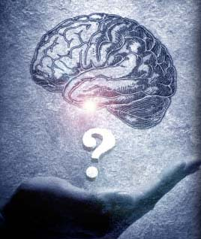
Мета уроку
Ознайомити учнів із особливостями будови головного мозку людини.
Розкрити значення відділів головного мозку у функціо- нальній діяльності людини.
Дати загальні топографічні відомості про стан головного мозку в черепі.
Цікаве про мозок людини.

Slide 3
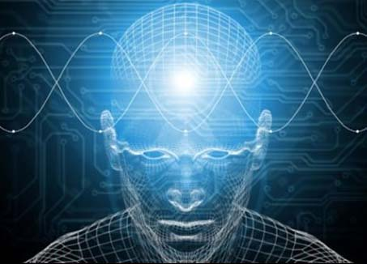
Проблемні запитання
Чи дійсно людина стоїть на верхньому щаблі розвитку тваринного світу у залежності від будови та функцій власного головного мозку?
Чи залежить інтелект людини від розмірів її головного мозку?
Чи важливе значення має маса мозку?

Slide 4
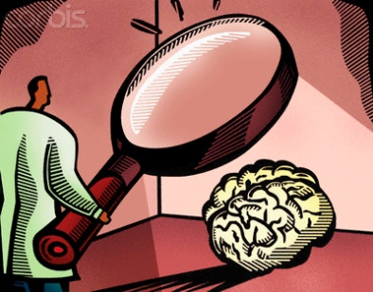
Мотивація уроку
Мозок людини у стані спокою споживає 20% кисню та 9% енергії організму, але коли мозок включає свою діяльність, то споживає 25% поживних речовин, які надходять в організм і понад 30% кисню.
Це означає, що для роботи мозку необхідна третя частина життєво важливих речовин, але він такий невеликий у порівнянні з іншими органами та системами? Навіщо ж він нам?

Slide 5
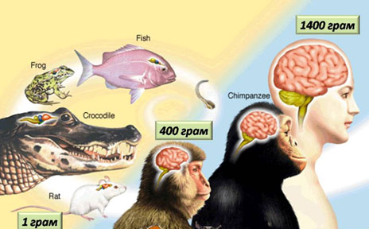
Еволюція мозків

Slide 6
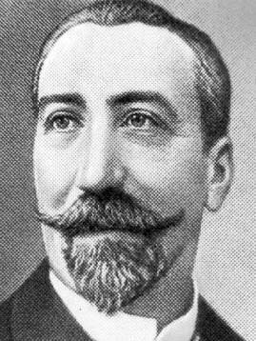
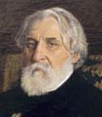
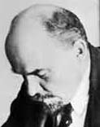
Неймовірно, але факт!
Мозок вождя пролетаріату В.Леніна – 1340 г;
Мозок письменника І.Тургенєва – 2012 г;
Мозок письменника А.Франса – 1017 г;
Мозки психічнохворих людей – 2700-2900 г.

Slide 7

Цікаво, але факт!
Мозок Ейнштейна, як «типового» генія, був у свій час розчленований на 240 частин та понад 40 років зберігався у спеціальному розчині. Коли вчені порівняли його з іншими, то знайшли дві унікальні особливості, пов’язані з нижньою тім’яною долею, що відповідає за здатність до математичних обчислень та трьохвимірного бачення:
- по-перше, нижня тім’яна доля Ейнштейна виявилась значно більшою, ніж у контрольних зразків.
- по-друге, вона не була розділена особливою сполучною тканиною, що можливо, дозволяло нейронам поєднуватись «напряму». Ця аномалія могла стати причиною унікальних математичних можливостей творця теорії відносності.

Slide 8
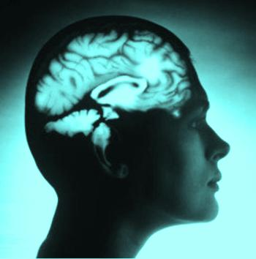
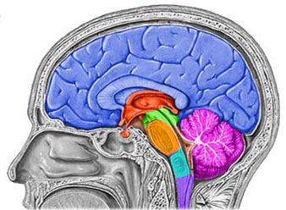
Місце мозку в тілі
Головний мозок міститься у черепній коробці і займає, майже, весь її об’єм.

Slide 9
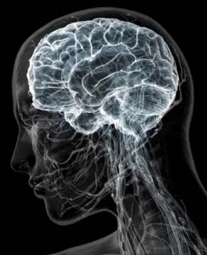
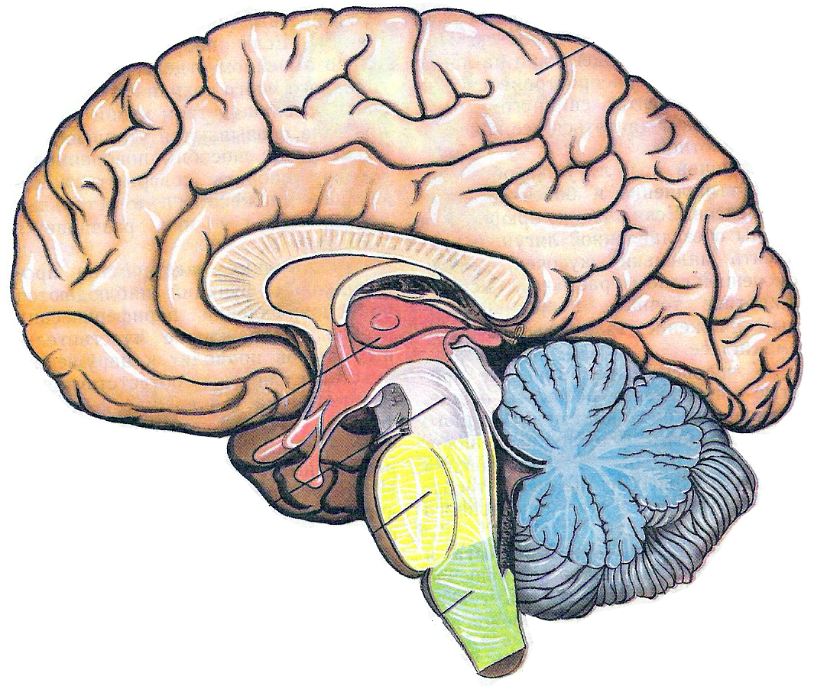
Мозок зовні і у розрізі

Slide 10
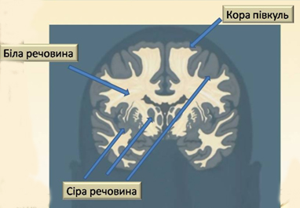
Будова головного мозку
Головний мозок складається із двох видів речовин: білої та сірої. Біла речовина – це скупчення дендритів та аксонів,а сіра – це скупчення тіл нейронів. Сіра вкриває мозок зовні і вигляді кори та невеликі частини сірої занурені в товщі білої у вигляді мозкових ядер і називаються підкіркою.
Укритий головний мозок трьома мозковими оболонками: твердою, павутинною, судинною.
Усередині головного мозку містяться чотири шлуночки, заповнені рідиною, яка сполучається з рідиною спинного мозку.

Slide 11
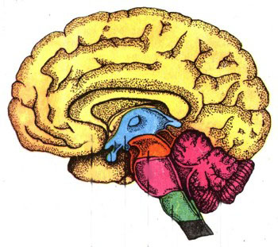
Будова головного мозку
За анатомічними даними головний мозок поділяють на 5 відділів:
- передній;
- проміжний;
- середній;
- задній;
- довгастий.
За функціональними даними його поділяють на стовбур мозку та великі півкулі.

Slide 12
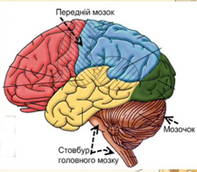
Схема будови
Головний мозок
Стовбур мозку
Довгастий мозок
Міст
Передній мозок
Мозочок
Середній мозок
Проміжний мозок

Slide 13
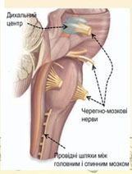
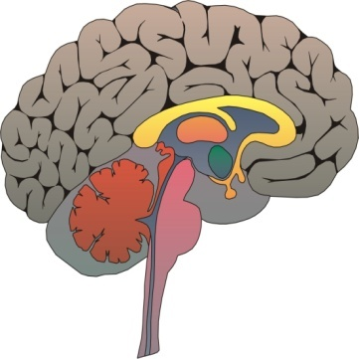
Довгастий мозок
Він є межею між спинним і головним мозком, тому через цей відділ проходять нервові шляхи, що йдуть від спинного мозку, які потім перехрещуються. Тому ліва сторона мозку пов’язана з правою стороною тіла, а права сторона мозку – з лівою.
Тут знаходиться дихальний центр, що забезпечує вентиляцію легень.

Slide 14
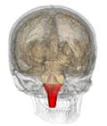
Довгастий мозок
У ньому знаходяться центри діяльності:
- захисні рефлекси: кашель, чхання, мигання повік, сльозовиділення, блювоти.
- харчові рефлекси: смоктання, ковтання, соковиділення травних залоз.
- серцево-судинні рефлекси, що регулюють діяльність серця та судин.
Пошкодження довгастого мозку призводить до смерті, тому його називають центром життя.

Slide 15
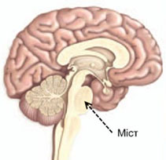
Міст
Міст пов’язує довгастий та середній мозок з іншими відділами головного мозку.
Він виконує провідникову функцію.
Через нього проходять сигнали від слухових рецепторів і органів рівноваги.

Slide 16
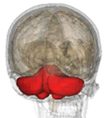
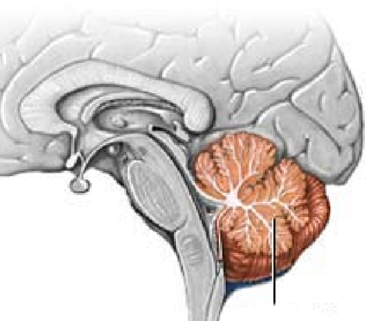
Мозочок
Мозочок складається із двох півкуль, з’єднаних черв’яком. Він тісно пов’язаний зі спинним мозком. Виконує мозочок три основні функції: координація рухів, регуляція рівноваги тіла та регуляція м’язового тонусу. Завдяки мозочку ми можемо робити тонкі злагоджені рухи – писати, малювати, майструвати, а також контролювати вираз обличчя.

Slide 17
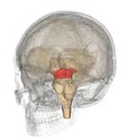
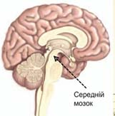
Середній мозок
До середнього мозку належать:
ніжки мозку, по яких ідуть висхідні і низхідні провідні шляхи;
дах мозку -чотиригорбкове тіло.
Між ними міститься частина ретикулярної формації.

Slide 18
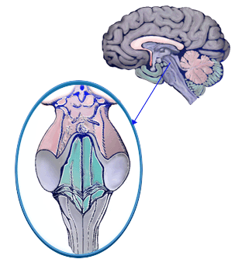
Середній мозок
Середній мозок виконує:
рухові реакції на несподіване звукове або світлове подразнення;
первинні зорові та слухові центри беруть участь в організації мимовільної автоматизованої рухової реакції – старт-рефлекси.

Slide 19
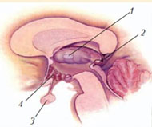
Проміжний мозок
Розташований між стовбуром мозку та великими півкулями. Його складовими є: таламус, епіфіз, гіпоталамус, до якого приєднаний гіпофіз.
Містить вищі вегетативні центри.
Здійснює рухові функції.
Здійснює мімічні функції.
Регулює обмінні процеси.
Здійснює терморегуляцію.
1.Таламус
2. Епіфіз
3. Гіпофіз
4. Гіпоталамус

Slide 20
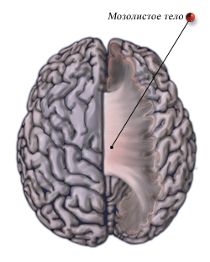
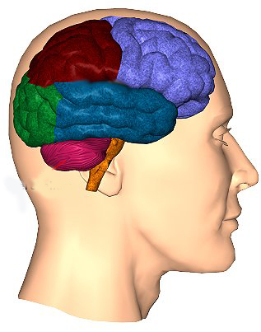
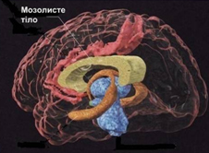
Великі півкулі
Передній мозок – вищий відділ головного мозку. Поділений він на дві півкулі, які поєднані мозолистим тілом, що утворене щільним пучком нервових волокон. Кожна з півкуль поділена на чотири функціональні долі.

Slide 21
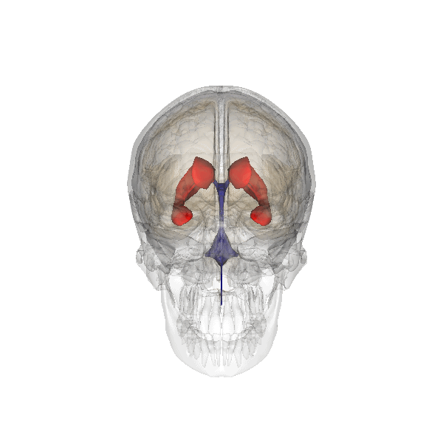
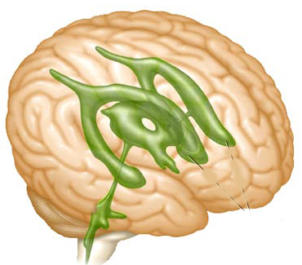
Шлуночки головного мозку
Усередині головного мозку містяться чотири шлуночки, заповнені рідиною, яка сполучається з спинномозковою рідиною.

Slide 22
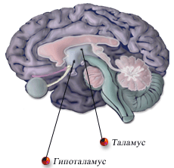
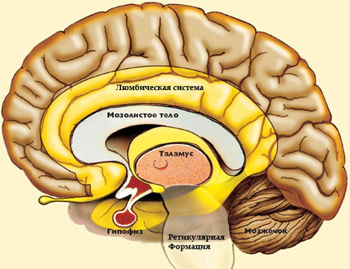
Підкіркові утворення
Таламус - зорові бугри.
Гіпоталамус – підгорбкова ділянка.
Епіфіз – шишкоподібне утворення.
Ретикулярна формація.
Смугасте тіло.
Коник.
Мигдалик.
Мозолисте тіло.

Slide 23
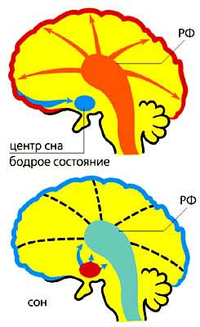
Ретикулярна формація
У стовбурі розташована ретикулярна формація - система ядер, у яких нейрони різних розмірів і форми з безліччю відростків утворюють скупчення і переплетення великої кількості нервових волокон. Вона наче сито, просіює інформацію, що надходить до кори, і вирішує, яку затримати, а яку передати далі.
Вплив ретикулярної формації активізує структури головного мозку, відіграє важливу роль у форму- ванні уваги, виконує охоронну функцію, регулюючи якій частині мозку спати, а якій ні. Наприклад, усім відома реакція матері, котра не чує гуркоту поїзда, але легко прокидається від плачу дитини.

Slide 24
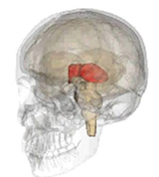
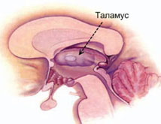
Таламус
Таламус – зоровий горб - збирач інформації про всі види чутливості: фільтрує, сортує і направляє в головний мозок інформацію, що надходить від больових, тактильних, температурних, м’язово- суглобових, вібраційних, зорових, смакових, нюхових і слухових рецепторів та шляхів.
У таламусі відбувається формування відчуттів і їх подальша передача.

Slide 25
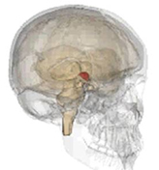
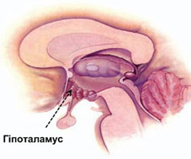
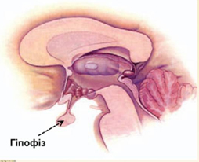
Гіпоталамус
Гіпоталамус – є вищим центром регуляції роботи внутрішніх органів, який узгоджує їх діяльність зі станом активності організму. У ньому містяться центри нюху, смаку, голоду і насичення, спраги і питного задоволення, терморегуляції, регуляції сну і неспання, регулювання артеріального тиску та утворення сечі. Продукуючи низку гормонів, він разом з гіпофізом утворює гіпоталамно-гіпофізарну систему, що контролює діяльність ендокринних залоз.

Slide 26
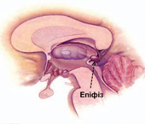
Епіфіз
Секреторні клітини епіфіза виділяють у кров гормон мелатонін, який бере участь у синхронізації біоритмів сну-неспання. До головних функцій належать:
гальмування виділення гормонів росту;
гальмування статевого розвитку і статевої поведінки;
гальмування розвитку пухлин;
впливає на статевий розвиток і сексуальну поведінку;
Після статевого дозрівання вироблення мелатоніну зменшується. Розміри епіфізу у дітей більші, ніж у дорослих.

Slide 27
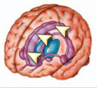
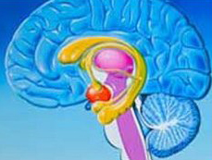
Лімбічна система
Лімбічна система – сукупність ряду структур головного мозку, що бере участь у регуляції функцій внутрішніх органів, нюху, інстинктивної поведінки, емоцій, пам’яті, рівень уваги, сприйняття, відтворення емоційно значущої інформації.

Slide 28
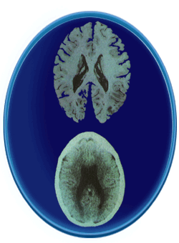
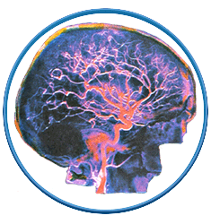
Дослідження мозку
Ангіограма мозку з допомогою рентгенівських променів
Томограма мозку з допомогою рентгенівських променів

Slide 29
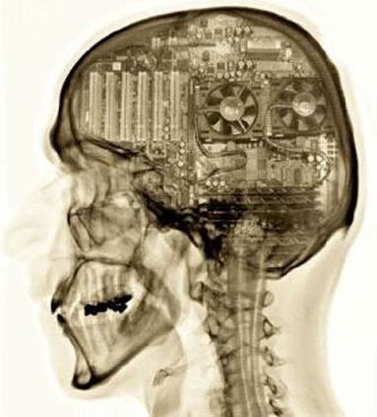
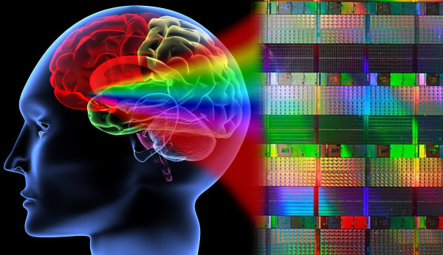
Мозок як комп’ютер
Наш мозок влаштований як і комп’ютер, тобто складається із блоків, деталей та частин.

Slide 30
Чи знаєте ви, що…
Середня маса мозку у австралійців – до 1200 г; у французів – до 1300 г; у англійців – понад 1300 г; у німців понад 1400 г. Мозок українців також в середньому 1400 г. У афроамериканців вага головного мозку на 100 г менша, ніж у білошкірого населення Африки.
Існує залежність між вагою мозку у чоловіка та жінки. У середньому мозок чоловіка важчий десь на 120-130 г.

Slide 31
Поміркуйте!
Слон має вагу головного мозку більше ніж 5 кг, а кити більше, ніж 7 кг. Чи дійсно вони такі розумні?
Чи існують статистика расових та національних відмінностей між мозками?
Найближчими “братами по розуму” для людини вважають саме дельфінів, їхній мозок вагою 1кг 700 г, тому їх ще називають “тваринами, обдарованими розумом”. Ви згодні з таким твердженням?

Slide 32
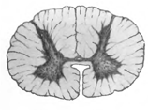
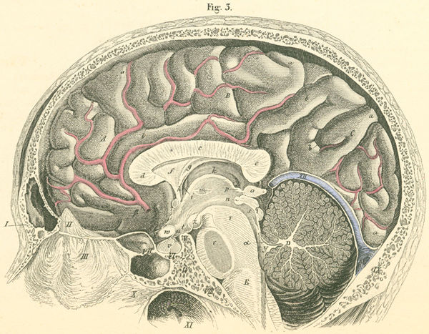
Систематизація знань
Чим утворені біла та сіра речовини, тобто якими частинами нейрона? Порівняти із спинним мозком.

Slide 33
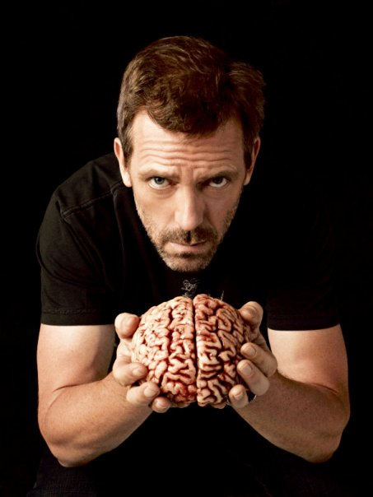
Узагальнення знань
За дослідженнями вчених рівень інтелекту не залежить від розмірів головного мозку, а залежить від функціонування важливих ділянок, їхніх структур та від кількості зв’язків між нервовими клітинами.
Яка ж структура відіграє вирішальну роль у повноцінному функціонуванні такого інтелектуально розвиненого виду як Homo sapiens?

Slide 34
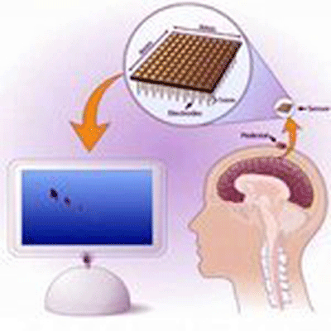
Висновок уроку
Вчені дослідили, що для нормальної життєдіяльності організму та виживання важливе значення має чіткість і час реакції.
Отже, у цьому випадку, мозок людини як комп’ютер, який включа- ється саме тоді, коли необхідно вирішити складні завдання, що вимагають напруження та швидкої реакції.

Slide 35
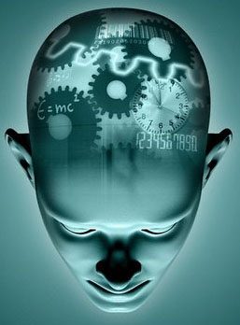
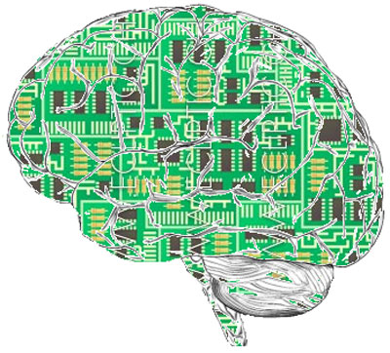
Висновок уроку
Таким чином, головний мозок людини – це:
- головний центр керування всіма процесами життєдіяльності, тобто його можна назвати пультом керування життя людини;
- комп’ютер, на материнській платі якого зберігається вся життєва інформація.

Slide 36


Профілактика захворювань

Slide 37

Зробити позначення
1…………………………............
2……………………………………...
3………………………………………
4……………………………………..
5……………………………………..
6……………………………………...
7……………………………………….
8………………………………………..

Slide 38

Зробити позначення
1…………………………...
2…………………………….
3…………………………….
4…………………………….
5…………………………….
6…………………………….
7…………………………….

Slide 39
Успіхів у вивченні наступних тем про нервову систему.

